Slide 1


Slide 2


III

Slide 3
GRUPO
PALLAS
Docentes
Claudio Roberto Corredato
Jones Artur Goncales
Integrantes
Cristiane Palomar Mercado
Eduardo Kamo
Ricardo Roberto Leme
Iago Yuri
Maria Janaína da Silva Ferreira
Lucas Vinicios
Helder Pestana
Matheus Nery
Neusa Maria de Carmargo

Slide 4

GRUPO
PALLAS
Importância do tema
Índice
Objetivos
Casos de uso
Conclusão
Implementações futuras

Slide 5




IMPORTÂNCIA
DO TEMA
Estudo guiado e de qualidade
Aumento da empregabilidade na área
Trazer inovação através de recursos atualizados

Slide 6


OBJETIVO
Promover educação gratuita a distância,
com boa disponibilidade e acessibilidade

Slide 7
OBJETIVO
Propor jogos e desafios interativos para os
usuários aprenderem na prática o conteúdo aprendido

Slide 8
OBJETIVO
Capacitar todos os interessados em ingressar no
mercado de trabalho ou melhorar suas habilidades

Slide 9
OBJETIVO
Propor inovação e criatividade, incentivando a competitividade
E, consequentemente a constância no aprender

Slide 10
OBJETIVO
Permitir uma fonte nacional
de aprendizado mais acessível

Slide 11


Slide 12
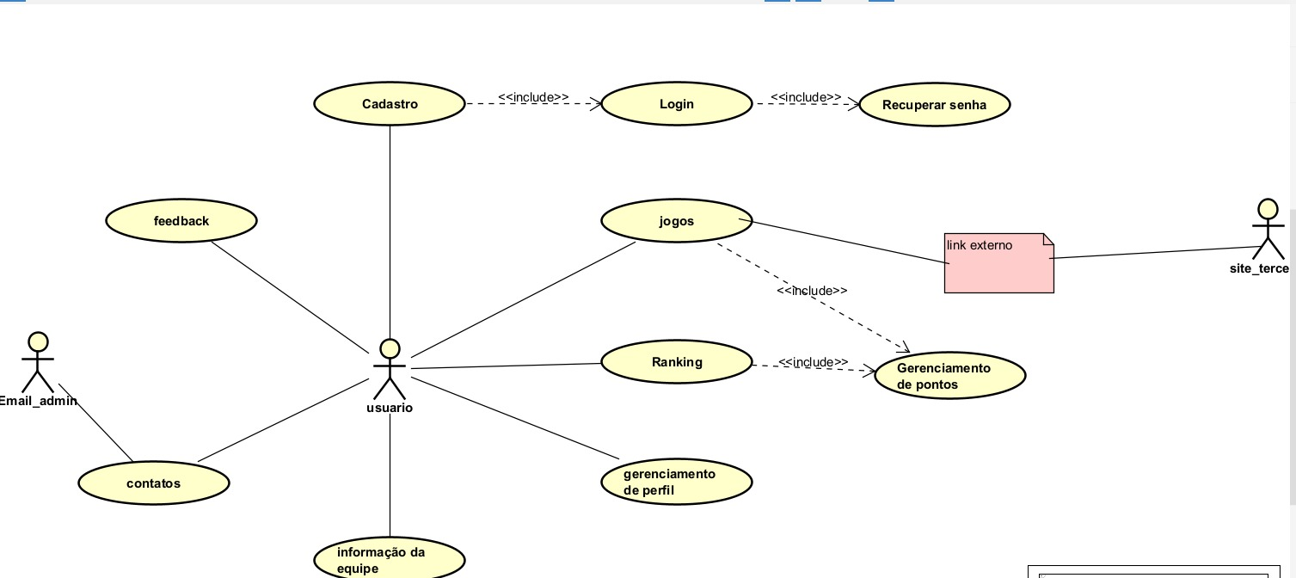
CASOS DE USO

Slide 13
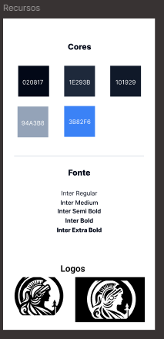
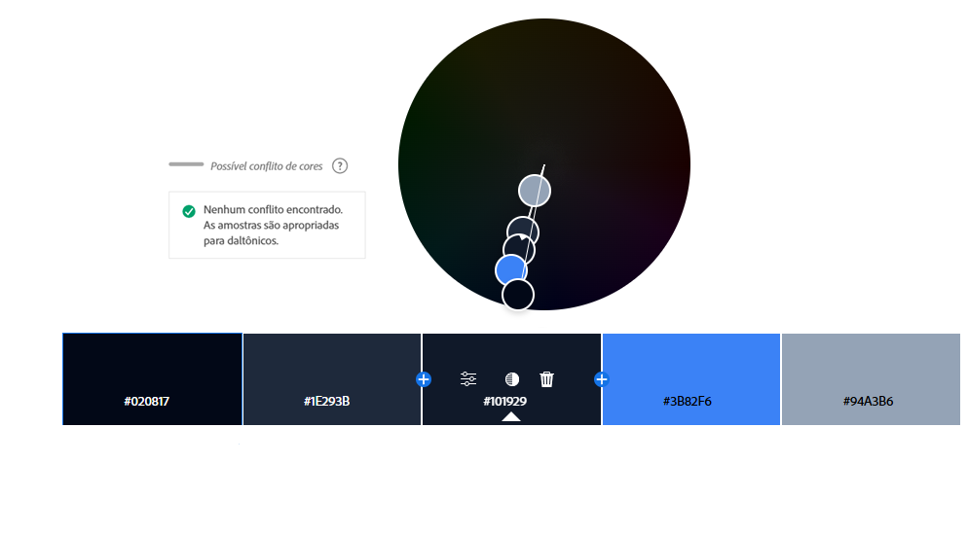
Recursos
Acessibilidade;
Cores e fontes conforme o tema do projeto;

Slide 14
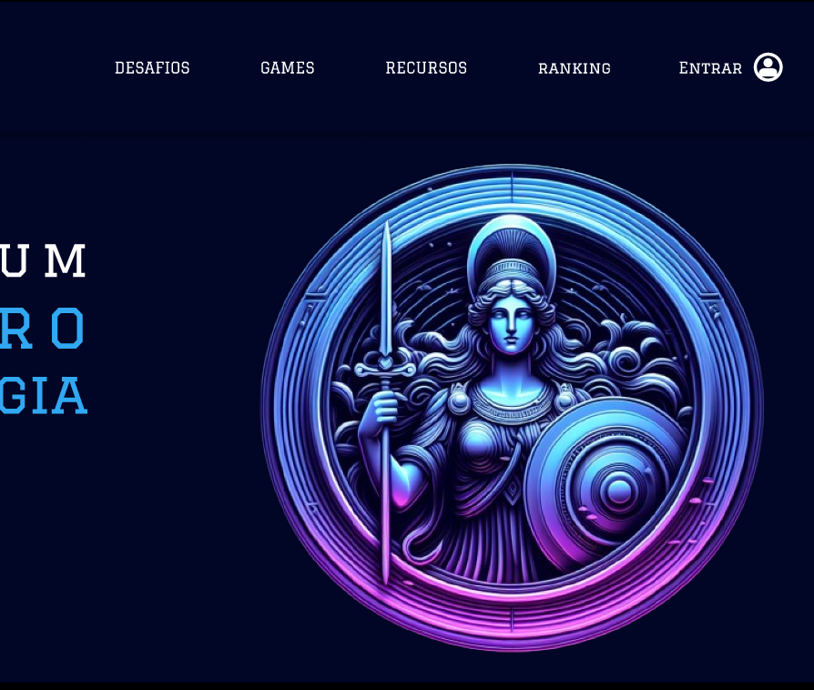
PROTÓTIPO ANTIGO

Slide 15
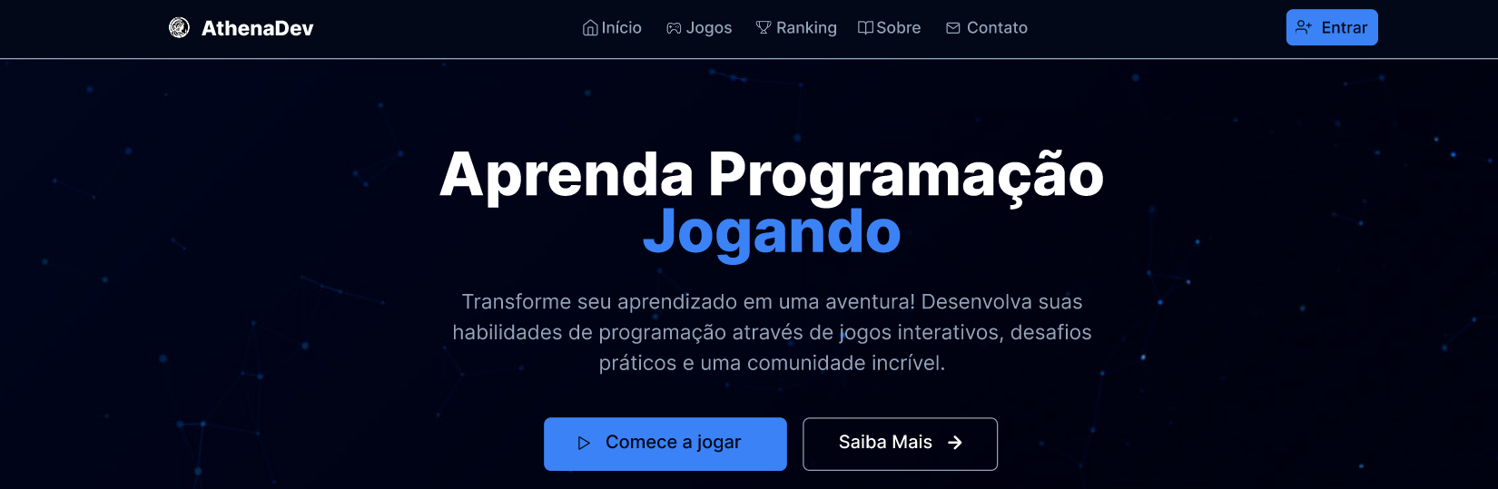

PROTÓTIPO NOVO

Slide 16

Conclusão
- Alterado a aparência e layout do site, devido as mudanças no desenvolvimento e necessidade.
Dificuldade em acrescentar todos requisitos propostos anteriormente.
React mostrou ser uma framework completa e melhor de se trabalhar

Slide 17



Futuras implementações
- Site completamente dinâmico, com cada interação tendo um reação visual. - Todos feactures funcionando.
Melhor desempenho.
Melhores exemplos práticos de programação para usuários.
Site apresentar 100% do que foi proposto
Gratos pela atenção!!!

